Slide 1


MathBoard
V. Dávid: 2ITM M. Alekszandar: 2TMM
Mentor: Lajkó Dénes

Slide 2
Mire lehet használni ?
A weboldalra több ember is feltud egyszerre lépni és ezért lehet együt matekot tanulni (amire lett tervezve), vagy mást tanulni , tervezni , akár rajzolni is, stb.

Slide 3
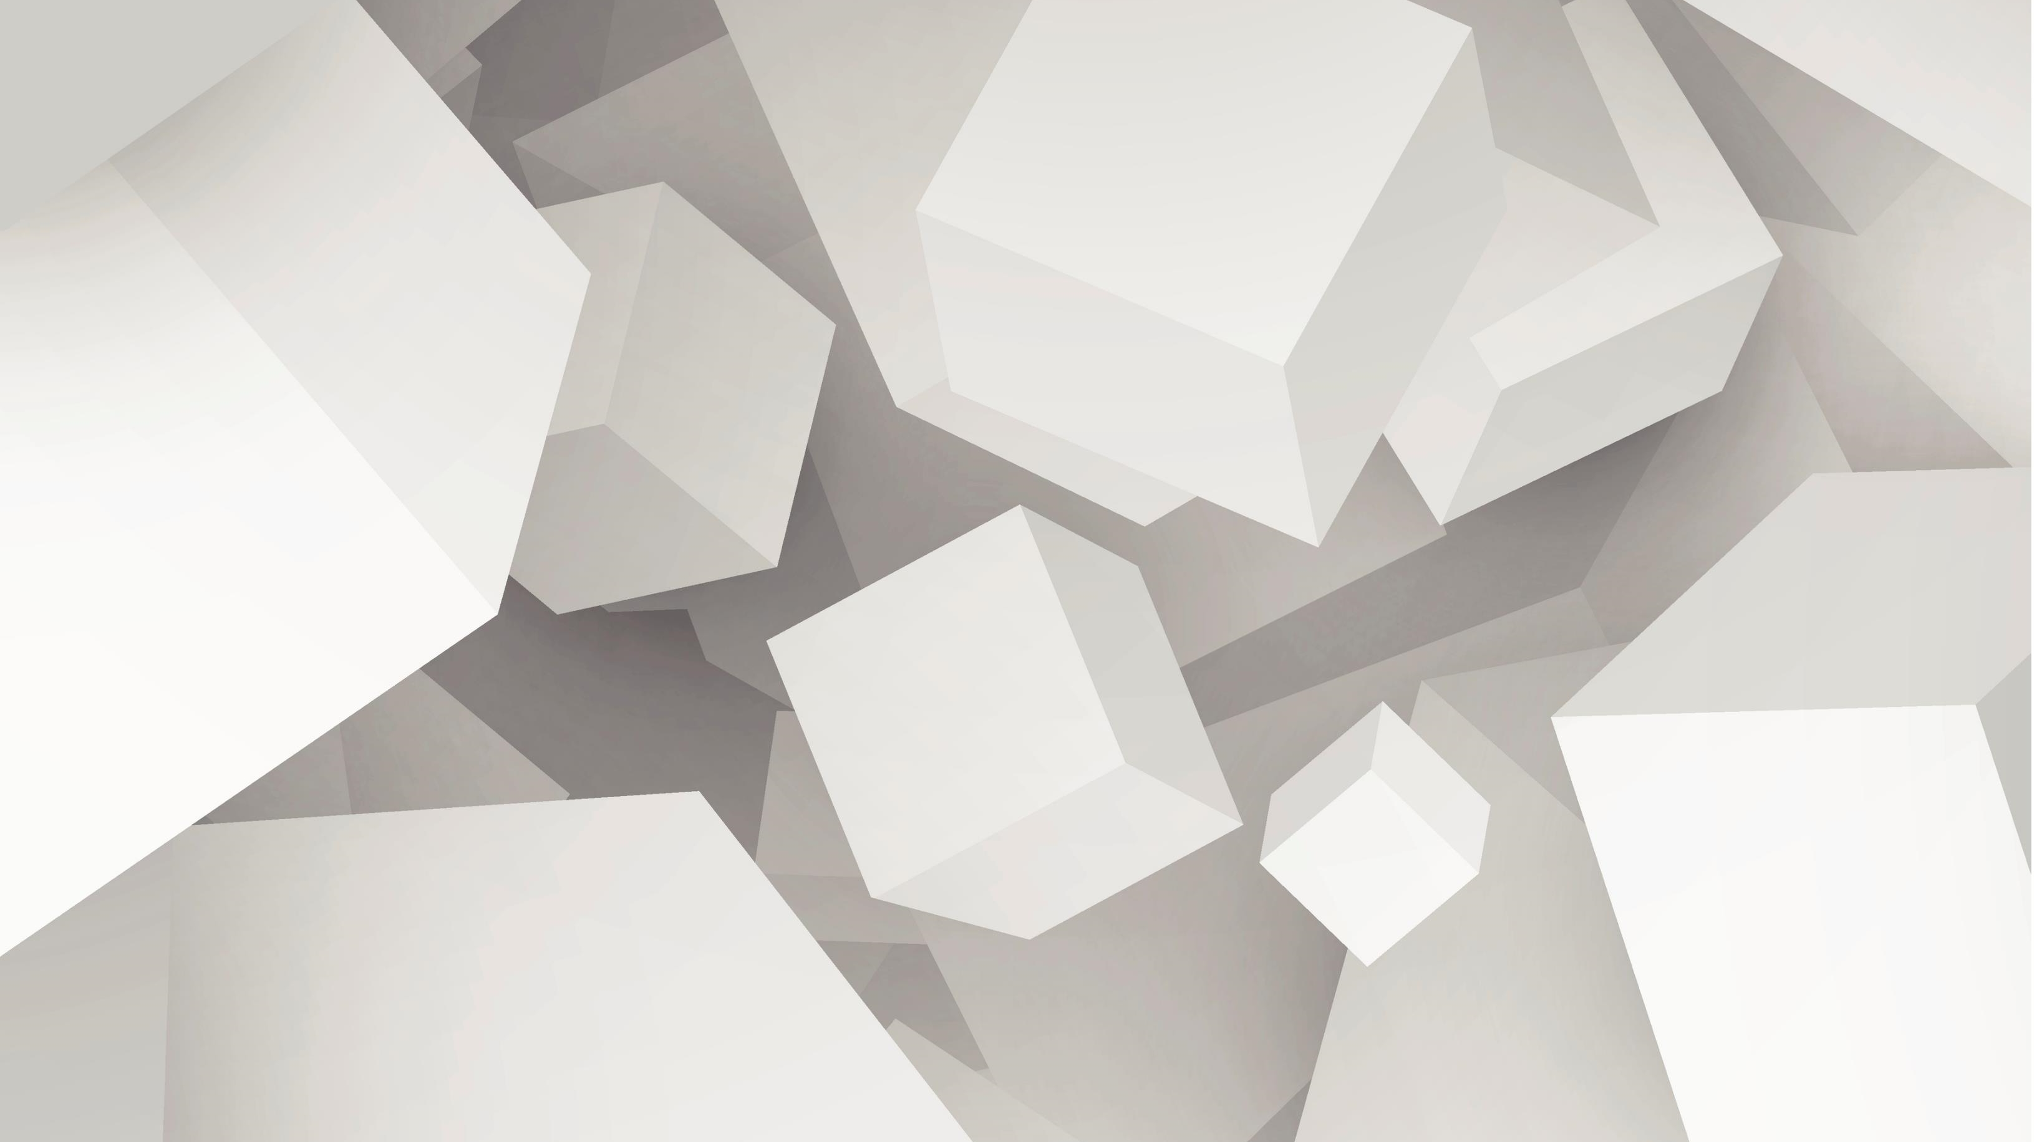
Miben/hogyan készült?
HTML-el:A weboldalak alapja. Olyan, mint egy váz vagy szerkezet, ami leírja, hogy mi jelenjen meg az oldalon (szöveg, kép, link, táblázat, stb.). Nem pont programozási nyelv, hanem jelölőnyelv.
JAVASCRIPT-el:Ez ad életet a weboldalnak. Egy programozási nyelv, amivel interaktív funkciókat lehet készíteni (például gombnyomásra változik valami, animációk, űrlapellenőrzés). A browserben (böngészőben) fut.
PYTON-al:Ez egy általános célú programozási nyelv, amit nem csak webre, hanem adatelemzésre, automatizálásra, játékfejlesztésre is használnak. Könnyen tanulhato és megérthető nyelv.

Slide 4
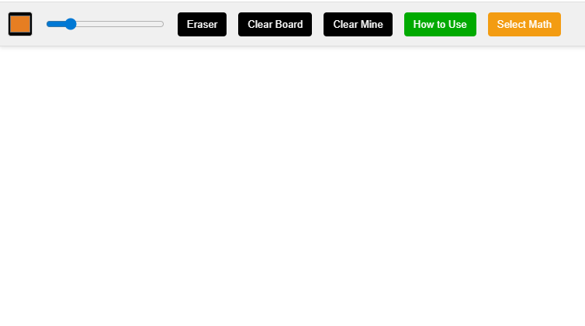
Funkciók
Eraser-(Törlő): ki lehet törölni a rajzokat
Clear Board:a z egész táblát törli (reseteli)
Clear Mine: csak a saját razokat törli ki
How to Use:át dob egy másik weboldalra ahol ki vannak írva a funkciók

Slide 5
Tovább fejlesztések
Lennének alakzotok pl. kör, csillag, négyzet...
Undo button: vissza lehet hajtani 1 rajzal előbbre

